Slide 1
令和２年６月12日
健康医療部
資料３
大阪モデルの検証について

Slide 2
モニタリング指標と基準の考え方
○ 感染拡大状況を判断するため、府独自に指標を設定し、日々モニタリング・見える化。
○ また、各指標について、「感染爆発の兆候」と「感染の収束状況」を判断するための基準を設定。
⇒ 以下の①～③の指標全てが基準に達した場合、府民への自粛要請等の対策を段階的に実施。
以下の②～④の指標全てが原則７日間連続基準を満たした場合、自粛等を段階的に解除。
＜モニタリング指標と基準の考え方＞
モニタリング指標（見える化） |  | 自粛要請等の基準 | 自粛解除の 基準
分析事項 | 内容 ※病床使用率以外の指標は７日間移動平均
（１）市中での感染拡大状況 | ①新規陽性者における感染経路（リンク） 不明者前週増加比 | １以上 | ―
 | ②新規陽性者におけるリンク不明者数 | ５～10人 以上 | 10人未満
（２）新規陽性患者の発生状況 検査体制のひっ迫状況 | ③確定診断検査における陽性率 | 7%以上 | 7％未満
（３）病床のひっ迫状況 | ④患者受入重症病床使用率 | ー | 60%未満
※１ 基準等は、３月末の感染爆発の兆候が見られた際の実績値等に基づき設定。
※２ 今後、患者発生状況等を踏まえ、必要に応じて見直しを検討。
1

Slide 3
信号の点灯・消灯基準
＜信号の点灯・消灯基準＞
警戒信号 |  | 信号の色 | （意味） | 対応
自粛要請等に向けた場合 | モニタリング指標（３つ）のうち、１つ又は２つの指標において、「自粛要請等の基準」を満たした場合 ※ただし、指標①「感染経路不明者の前週増加比」のみ基準を満たした場合は点灯しない。 | 黄 | 注意喚起
 | モニタリング指標（３つ）のうち、「警戒」の基準をすべて満たした場合 | 赤 | 警戒中 | 自粛要請等の対策を段階的に実施
自粛解除に 向けた場合 | モニタリング指標（３つ）のうち、１つ又２つの指標において、「自粛解除の基準」を満たした場合 | 赤 | 警戒中
 | モニタリング指標（３つ）全てが「自粛解除の基準」を満たした場合（満たして１日～７日） | 黄 | 解除への カウントダウン
 | モニタリング指標（３つ）全てが「自粛解除の基準」を満たした場合 （満たして７日間経過） | 緑 | 解除 | 自粛等を段階的に解除
2

Slide 4
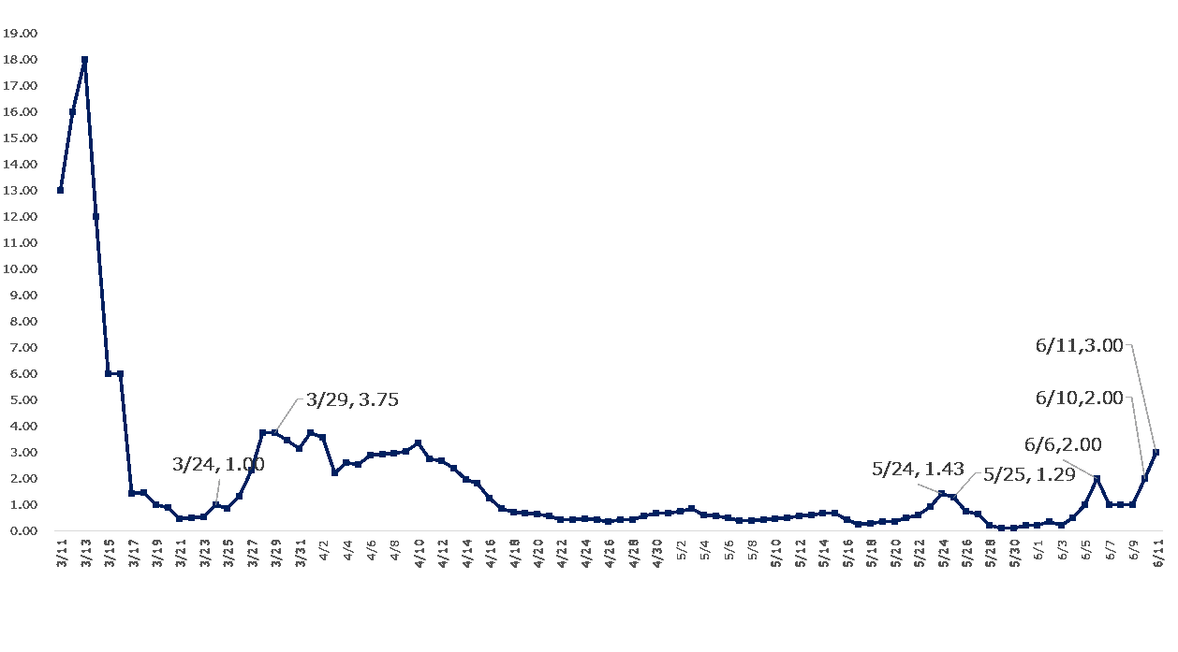
（１）市中での感染拡大状況（①感染経路不明者の７日間移動平均の前週増加比）
前週の感染経路不明者の７日間移動平均が
０を連続記録していたことにより、増加比が大きい。
感染規模が小さいにもかかわらず、
増加比が基準「１」を超過
自粛要請等
前週増加比１以上
３

Slide 5
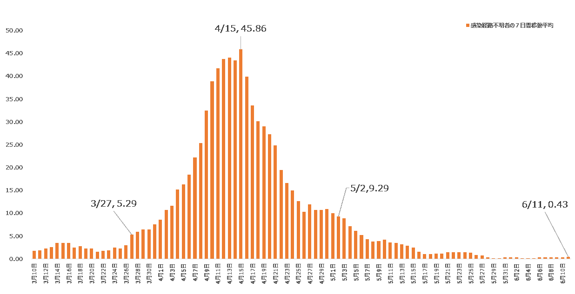
（１）市中での感染拡大状況（②感染経路不明者７日間移動平均）
自粛解除
感染経路不明者数
10人未満
自粛要請等
感染経路不明者数
５～10人以上
４

Slide 6
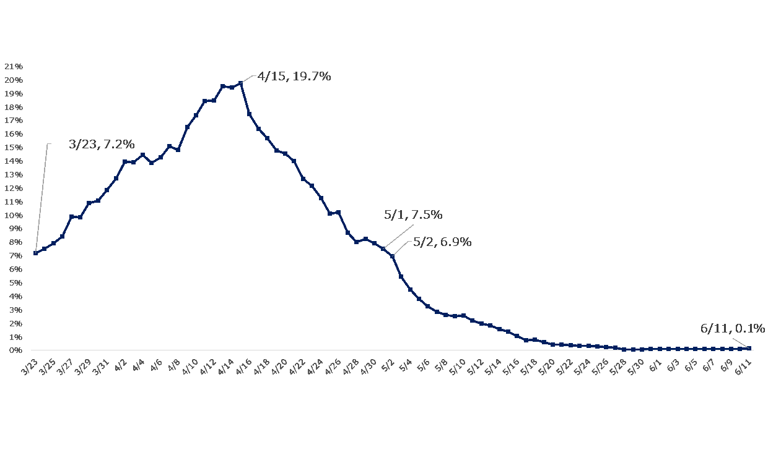
（２）新規陽性患者の発生状況（③確定診断検査における陽性率）
自粛要請等/自粛解除
陽性率７％
５

Slide 7
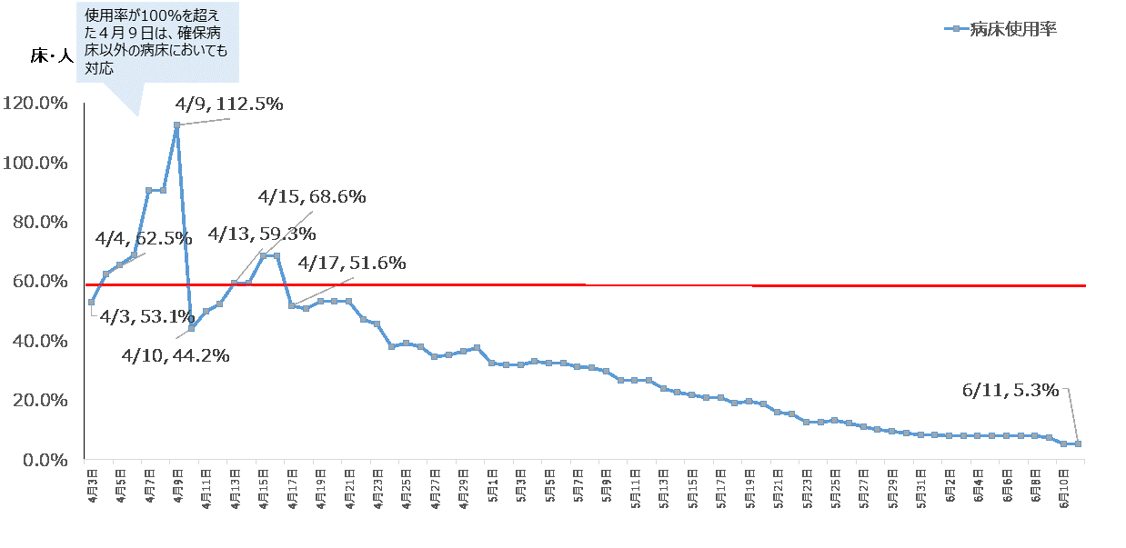
(3)病床のひっ迫状況（④患者受入重症病床使用率）
自粛解除 60％未満
６

Slide 8
現行のモニタリング指標及び基準における論点
（１）「自粛要請等」のモニタリング指標の基準について
○現在の「大阪モデル」では、注意喚起（黄色信号が点灯）は3月23日、警戒（赤色信号が点灯）は３月27日となるが、
推定感染日（※）の最大値は、警戒に切り替わった日の翌日（３月28日）。 （※）推定感染日：発症日から６日前と仮定
⇒感染拡大の兆候をより早く検知するため、「自粛要請等の基準」の２段階設定が必要ではないか。
（２）モニタリング指標①「新規陽性者における感染経路不明者前週増加比」について
○市中における感染拡大を早期に発見する上で重要な指標だが、感染経路不明者数が少ない状況下では基準「１以上」を超過。
⇒指標②「感染経路不明者７日間移動平均」と組み合わせた基準設定が必要ではないか。
（３）モニタリング指標③「確定診断検査における陽性率」について
○５月５日の「大阪モデル」案作成以降、検査を巡る状況が様々に変化(※）
①相談・受診の目安の改訂(5/8）による検査対象の拡大 ②検査需要を踏まえた検査キャパの拡充（4/21 420検体⇒6/5 目標3,500検体）
③抗原検査の開始 （5/22）
⇒新規陽性患者の発生状況を把握する指標の再検討が必要ではないか。
（案１）陽性率の水準の変更
（案２）陽性率に代わる新たな指標の検討
７

